Slide 1
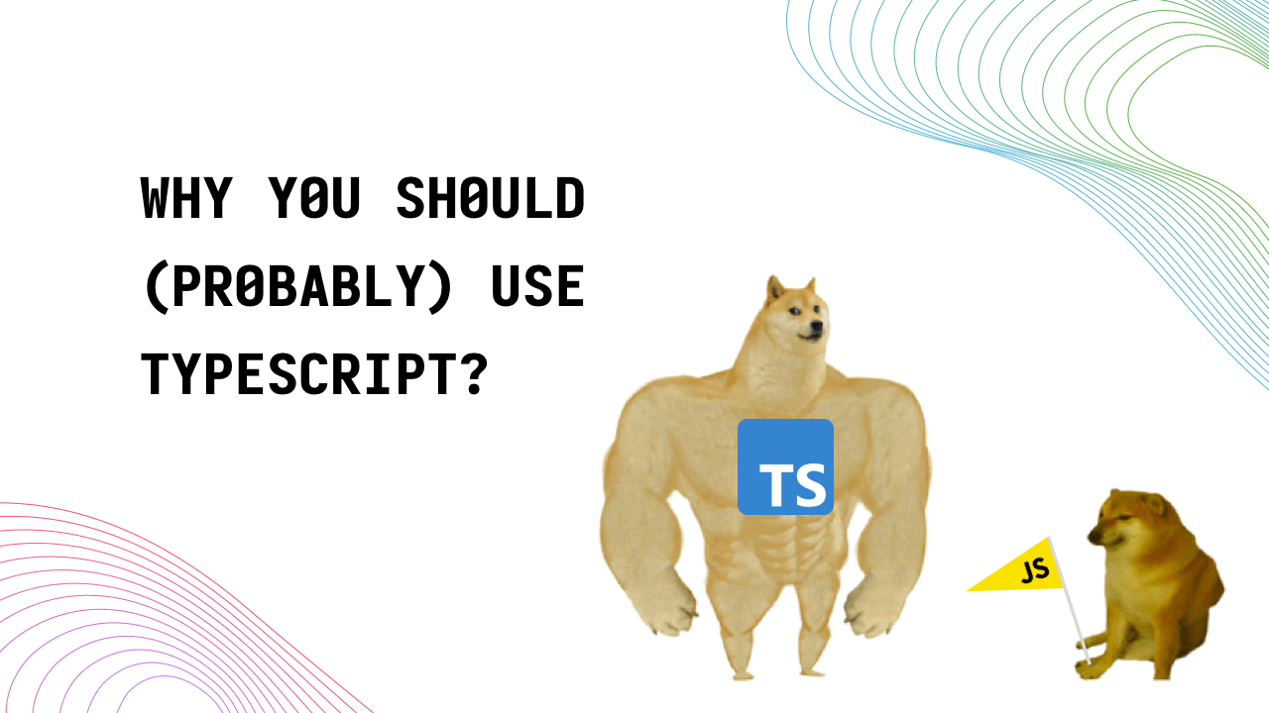
TypeScript
Презентация 1. Что это и зачем?

Slide 2
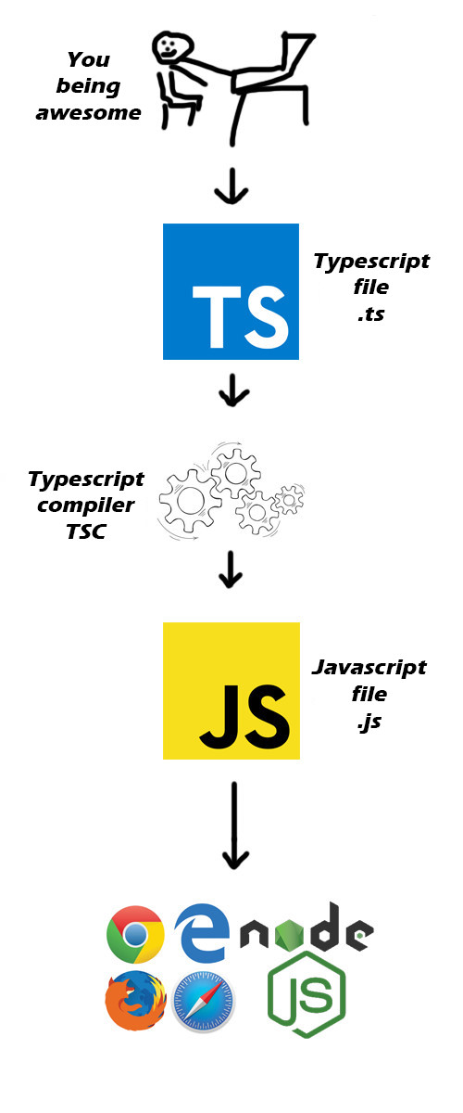
Что такое TypeScript?
TypeScript - это язык программирования, который является надмножеством языка JavaScript. TypeScript добавляет статическую типизацию, объектно-ориентированные возможности и другие дополнительные функции к JavaScript, что делает его более мощным и надежным для разработки больших и сложных приложений.
TypeScript компилируется в обычный JavaScript и может выполняться в любом совместимом с JavaScript окружении. Он поддерживается и разрабатывается Microsoft.

Slide 3


Установка TypeScript
Для установки через NPM необходимо установить Node.js (если он ранее не был установлен).
Установка TS: npm install -g typescript
Обновление TS: npm update -g typescript
Проверка установленной версии TS: tsc -v
На самом деле можете не устанавливать всё это, для наших программ хватит и онлайн компилятора.

Slide 4
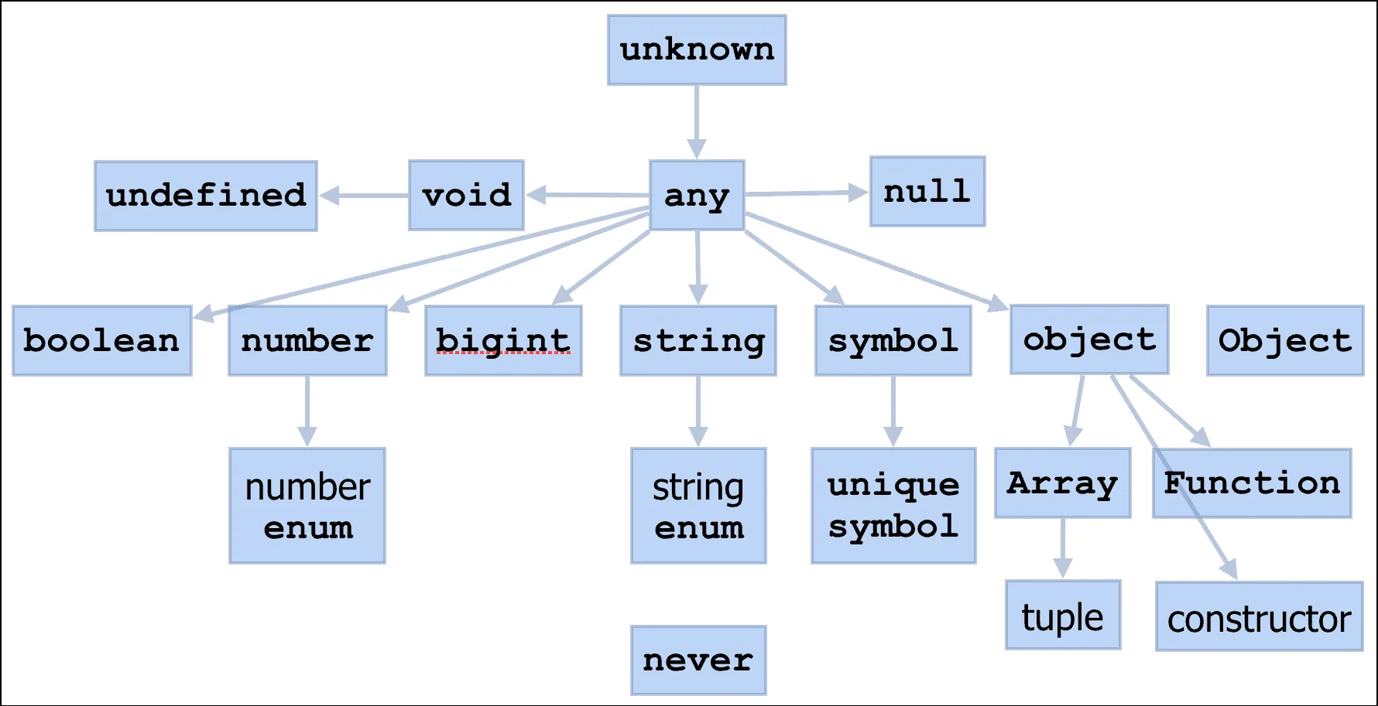

Типы данных в TS и any
Затронем типы данных в TypeScript. Многие из стандартных JS типов вы знаете, поэтому выделю только те типы, которые приносит TS.
any: описывает данные, тип которых может быть неизвестен на момент написания кода. Это может показаться удобным, но не стоит так думать. Если на постоянной основе использовать данный тип данных то какой вообще смысл в одном из главных преимуществ, что даёт нам TS – типизация, что может привести к ошибкам в будущем. Нужно стараться сводить использование any к минимуму.
enum: тип перечисления, позволяет определить набор именованных значений.
never: представляет тип, значение которого недостижимо. Например, функция, которая всегда выбрасывает ошибку, имеет тип never.
object: используется для описания объектов, которые не являются конкретным классом или типом.
Кортеж (tuple): представляет собой упорядоченный набор значений разных типов.

Slide 5
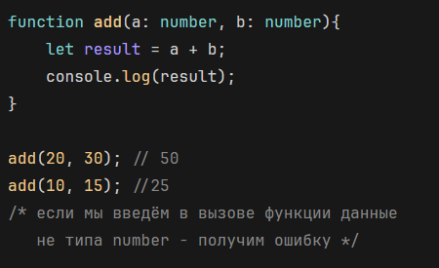
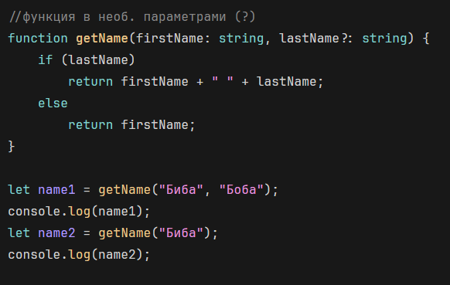
Функции в TS
Функция может иметь параметры, которые указываются после названия функции в скобках через запятую. Через двоеточие после имени параметра указывается его тип.
Функция может возвращать значение определенного типа, который еще называется типом функции. Возвращаемый тип функции ставится после списка параметров через двоеточие.
Если функция ничего не возвращает, то указывается тип void (В принципе мы можем и не указывать тип, тогда он будет выводиться неявно на основе возвращаемого значения).
Чтобы иметь возможность передавать различное число значений в функцию, в TS некоторые параметры можно объявить как необязательные. Необязательные параметры должны быть помечены вопросительным знаком ?. Причем необязательные параметры должны идти после обязательных.

Slide 6
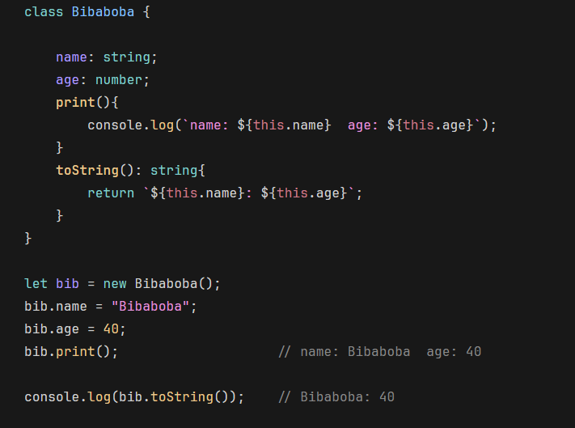
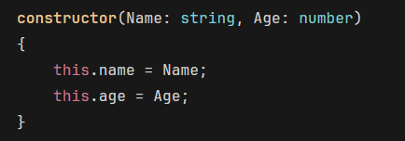
Классы в TS
TypeScript реализует объектно-ориентированный подход, в нем есть полноценная поддержка классов. Класс представляет шаблон для создания объектов и инкапсулирует функциональность, которую должен иметь объект. Класс определяет состояние и поведение, которыми обладает объект. Для определения нового класса применяется ключевое слово class.
Классы, помимо хранения полей, также могут определять поведение - некоторые действия, которые должны выполнять объекты этого класса. Для этого внутри класса определяются функции, которые называются методами.
Для обращения внутри методов к полям и другим методам класса применяется ключевое слово this, которое указывает на текущий объект этого класса.
Кроме обычных методов классы имеют специальные функции - конструкторы, которые определяются с помощью ключевого слова constructor. Конструкторы выполняют начальную инициализацию объекта.

Slide 7
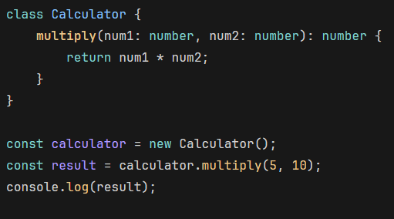
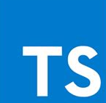
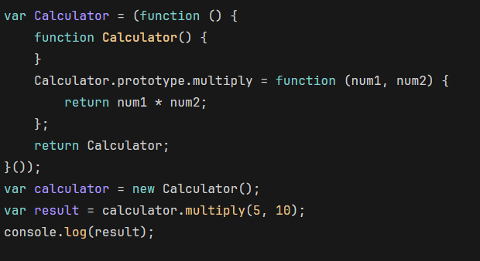

Первая программа
Наконец, напишем нашу первую программу на данном языке (Нет, не «Hello, world»). Это простейший калькулятор, который умножает два числа и возвращает результат в виде полученного числа.
Мы пишем класс Calculator, в котором создаём метод multiply и определяем нужные параметры в нём (num1 и num2) и через “:” определяем нужный тип данных, не забываем задать тип для данных, которые будем возвращать, в нашем случае это целочисленный тип данных number.
Далее создаём экземпляр данного класса и даём ему название calculator. Благодаря этому, мы можем написать название экземпляра класса и через “.” вызвать данный метод, после чего выводим в консоли полученное значение, всё просто.
Теперь этот прекрасный код необходимо скомпилировать. Для этого введём в терминал путь к нашей программе (или воспользуемся нормальными IDE вроде VS Code или Fleet и вызовем терминал сразу с прописанным путём) и пропишем в нём tsc app.ts (название вашего решения). На выходе мы получим знакомый вам JavaScript, который можно спокойно использовать как раньше.

Slide 8
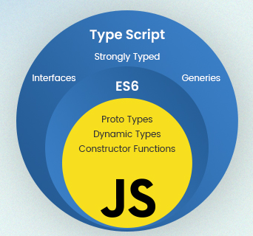
Основные отличия от JavaScript
После написания первой программы можно более подробно описать отличия данного языка от нашего «любимого» JS.
TypeScript – это СТРОГО ТИПИЗИРОВАННЫЙ язык (для тех кто не знал, JS – динамически типизированный язык). Это значит что когда мы пишем код должны указывать для переменных и функций (если они что то возвращают) их тип данных, что в JS не обязательно.
TypeScript предоставляет статическую проверку типов на этапе компиляции, что позволяет обнаруживать ошибки и потенциальные проблемы до выполнения программы, в отличии от “молчаливого” JS.
TypeScript поддерживает ООП на основе классов, а также введение интерфейсов и декораторов для описания структуры и поведения объектов. (Да, “ООП” в JS есть, но TS предоставляет куда более мощные инструменты для объектно ориентированного подхода).
TypeScript включает новые функциональности, отсутствующие в JS, такие как перечисления, кортежи и типы объединений и пересечений. Это позволяет разработчикам создавать более сложные структуры данных и улучшает читаемость и понимание кода.

Slide 9
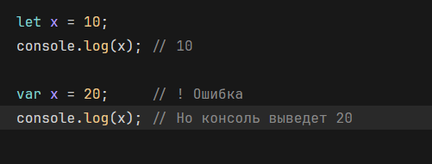
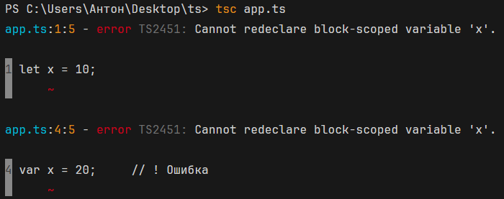
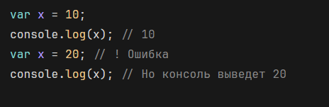
О компиляции TS
Не смотря на то, как всё прекрасно в компиляции кода из TypeScript в JavaScript, но если в коде есть ошибки он всё равно переведёт его в js. Рассмотрим простой вариант такого события на изображении справа. Очевидна ошибка, и компилятор вам о ней сообщит… а потом всё равно переведёт это в JavaScript код. Это безусловно ужасно, но решение у этой проблемы крайне простое: с помощью параметра --noEmitOnError можно указать, что не надо генерировать файл js, если при компиляции возникли ошибки. Этот параметр можно указать напрямую при вызове компилятора в терминале: tsc --noEmitOnError app.ts (это так же можно сделать в tsconfig.json, но об этом в следующей презентации).
Теперь, если в коде на TypeScript есть ошибки и вы захотите его скомпилировать ваш JavaScript код не пострадает.

Slide 10
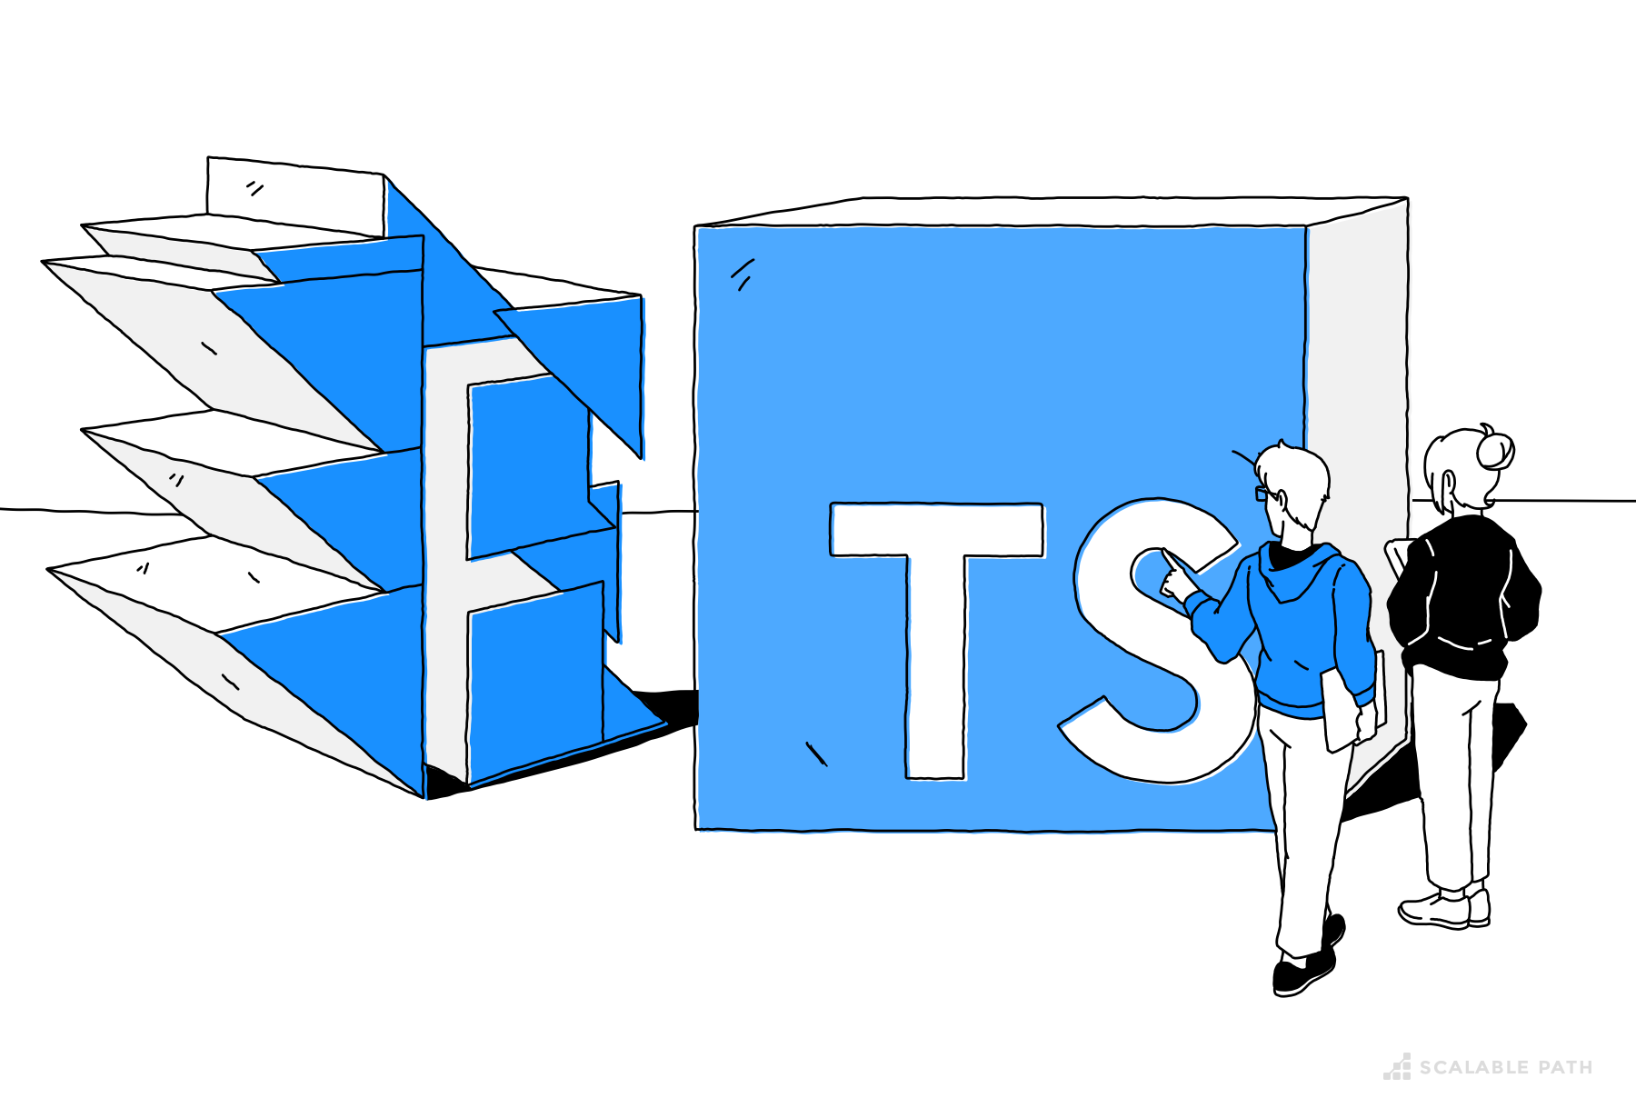
Вывод
Мы ознакомились с базой по языку TypeScript. Узнали как он работает, зачем вообще он нужен и написали простую программу на нём. Для укрепления полученных знаний были написаны простые задачи.
В следующей презентации будет рассмотрено что такое модификаторы доступа, статические поля, tsconfig.json, интерфейсы, кортежи и обобщения (generics).
Презентация и задачи есть на моём GitHub’e - https://github.com/MinskiyPryanik/TypeScriptForEducation

Slide 11
Спасибо за внимание!

